Slide 1

Projeto 1 – Dinâmica Populacional Modelagem e Simulação do Mundo Físico
Grupo T-19: Letícia Coêlho Barbosa Lister Ogusuku Ribeiro
Modelo de Crescimento para a População da Austrália

Slide 2

Análise Prévia : Austrália

Slide 3
O crescimento populacional da Austrália
Descrição dos dados
Análise Prévia
Fonte: Banco de dados da ONU.
Modelo Logístico
Desenvolvimento
Considerações
Referências

Slide 4
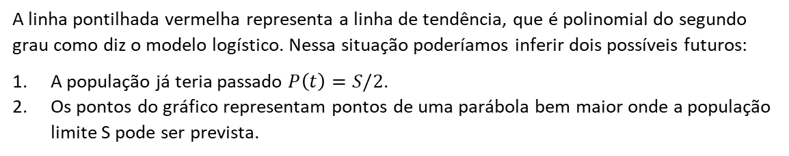
A variação da População
Descrição do gráfico
Análise Prévia
A linha pontilhada vermelha representa a linha de tendência, que é polinomial do segundo grau como diz o modelo logístico. Nessa situação poderíamos inferir dois possíveis futuros:
A população já teria passado $P\left(t\right)=S/2$.
Os pontos do gráfico representam pontos de uma parábola bem maior onde a população limite S pode ser prevista.
Modelo Logístico
Desenvolvimento
Considerações
Referências

Slide 5
Modelo Logístico

Slide 6
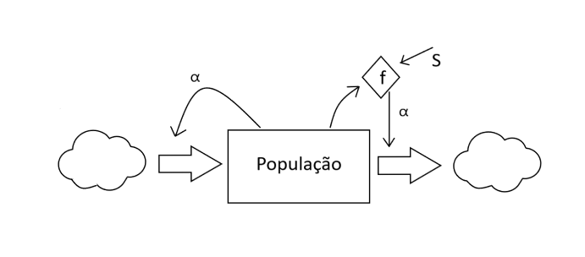


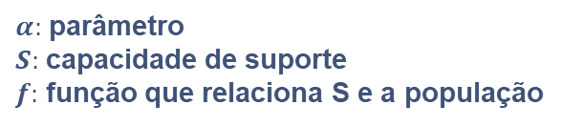
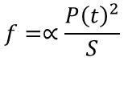
Diagrama de Estoques e Fluxos (Modelo Logístico)
Análise Prévia
Modelo Logístico
Desenvolvimento
Equações a diferenças
$α:$ parâmetro
$S:$ capacidade de suporte
$f:$ função que relaciona S e a população
Considerações
$$f=∝\frac{P{\left(t\right)}^{2}}{S}$$
Referências

Slide 7
Desenvolvimento do Modelo

Slide 8


Descobrindo os Parâmetros
Como sabemos a angulação da parábola (α), pode ser retirado pela inclinação de reta de tendência que passa por um período estável e não conturbado de crescimento.
O período escolhido será esclarecido mais a frente
Análise Prévia
Modelo Logístico
Reta de tendência
$$y=0.0295x−78064$$
Desenvolvimento
$$α=0.0295$$
Considerações
Referências

Slide 9



Gráfico de calibração (1951-1980)
Equação a diferenças
Análise Prévia
$$∆P\left(P\left(t\right)\right)=0.0295P(t)(1−\frac{P\left(t\right)}{33.400.000})$$
$$P\left(t+1\right)=P\left(t\right)+0.0295P(t)(1−\frac{P\left(t\right)}{33.400.000})$$
Modelo Logístico
Desenvolvimento
Capacidade Suporte:
Considerações
$$S=33.400.000$$
Referências

Slide 10
Extrapolando o Gráfico (1980-2020)
Análise Prévia
Modelo Logístico
Desenvolvimento
Considerações
Referências

Slide 11
O modelo responde as questões propostas?
Análise Prévia
Qual a população estimada pelo modelo para o ano de 2020?
A população prevista pelo nosso modelo é de 23.737.912 de australianos, enquanto que a população real neste ano foi 25.364.307 . Ou seja, um erro de 6,4%;
Qual a população prevista pelo modelo para o ano de 2050?
A nossa projeção é de 28.748.205 versus os 35.900.000 previstos pelo site https://www.aph.gov.au/
Qual a população limite?
A capacidade suporte, com resultado de 33.400.000 milhões.
Modelo Logístico
Desenvolvimento
Considerações
Referências

Slide 12
Considerações

Slide 13
Considerações
Diminuição Populacional
Análise Prévia
Segunda Guerra Mundial (1939-1945).
Guerra do Vietnã (1962-1972) : a guerra mais longa da Austrália.
Modelo Logístico
Aumento Populacional
Implementação do Modelo
Crescimento durante a Grande recessão (2008-2009): o boom de mineração.
Refugiados: Assinou um acordo das Nações Unidas para aceitar refugiados.
Migração e Imigração: Programa de Migração têm flutuado de acordo com as prioridades e considerações econômicas e políticas do governo da época.
Considerações
Referências

Slide 14
Referências
https://www.aph.gov.au/About_Parliament/Parliamentary_Departments/Parliamentary_Library/pubs/BriefingBook43p/futurepopulation
https://www.abs.gov.au/statistics/people/population/population-projections-australia/latest-release
https://population.un.org/wpp/Download/Files/1_Indicators%20(Standard)/EXCEL_FILES/1_Population/WPP2019_POP_F01_1_TOTAL_POPULATION_BOTH_SEXES.xlsx
https://en.wikipedia.org/wiki/Military_history_of_Australia_during_World_War_II
https://en.wikipedia.org/wiki/Great_Recession_in_Oceania
http://www.migrationheritage.nsw.gov.au/exhibition/objectsthroughtime-history/1965-1990/index.html

